Slide 1
Οι δεξιότητες του 21^{ου} αιώνα
Φάκας Θεράπων
Σύμβουλος Ανάπτυξης & Επικοινωνίας
Life & Business Coach
tfakas@enateam.gr
Therapon Fakas

Slide 2
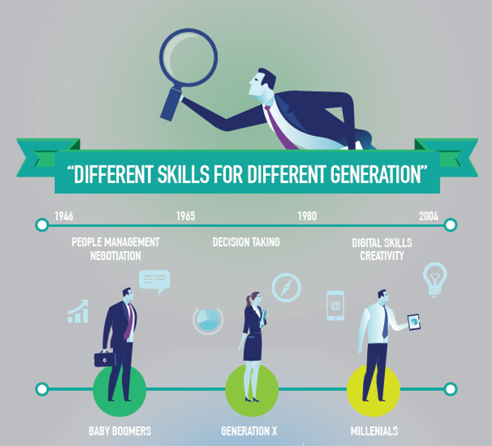

Slide 3
Δεξιότητες
#Μάθησης

Slide 4
Κριτική & Δημιουργική σκέψη
Σκεφτόμαστε έξω από τα καθιερωμένα πλαίσια

Slide 5
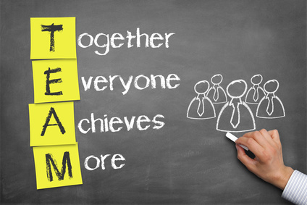
Συνεργασία

Slide 6
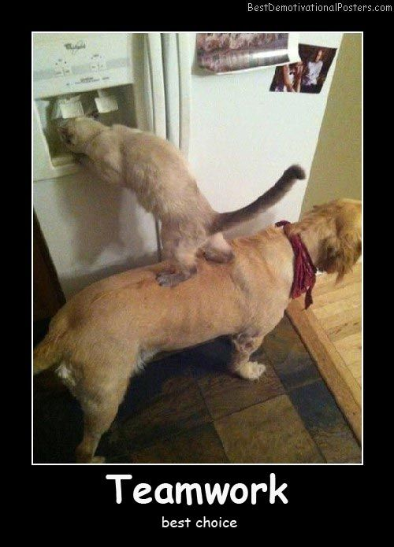

Slide 7
Επικοινωνία
Είσαι σίγουρος ότι ο άλλος «βλέπει» το ίδιο ;
Τι βλέπεις ;

Slide 8
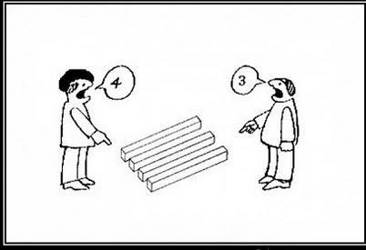
Μήπως δε φταίει ο άλλος που δε καταλαβαίνεις τι του λες ?

Slide 9
Δεξιότητες
#Γραμματισμού

Slide 10
Εξοικείωση
με την τεχνολογία

Slide 11
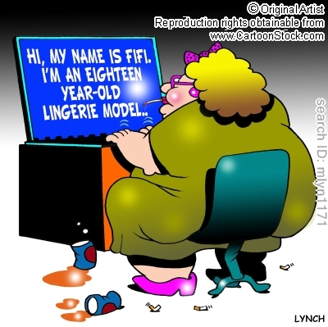
Διαχείριση της πληροφορίας

Slide 12
Δεξιότητες
#Ζωής

Slide 13
Προσαρμοστικότητα-Ευελιξία

Slide 14
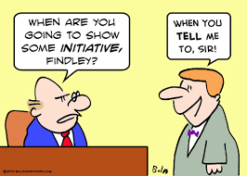
Πρωτοβουλία - Αυτοκαθοδήγηση

Slide 15
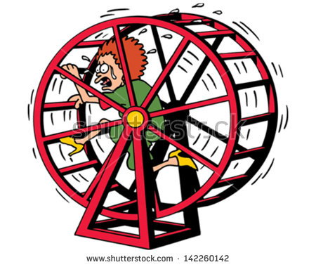
Παραγωγικότητα
Μιλάμε έχω λιώσει στη δουλειά σήμερα

Slide 16
Δεν πληρωνόμαστε
για την ώρα που δουλεύουμε..
Πληρωνόμαστε για την
αξία που δίνουμε
στην ώρα που δουλεύουμε !

Slide 17
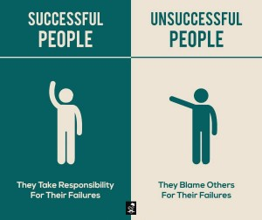
Ευθύνη

Slide 18
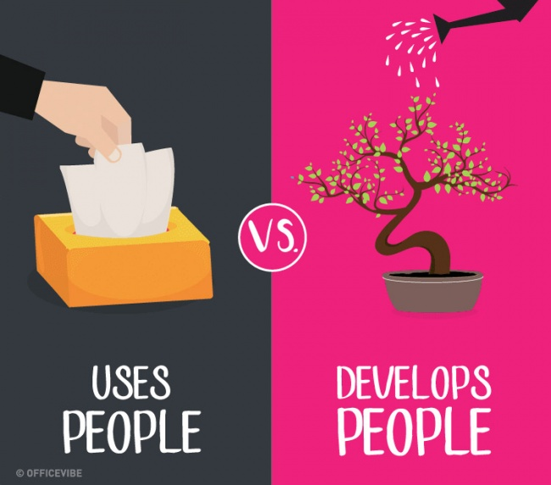
Ηγεσία

Slide 19
Ηγεσία
2
1
1
X1
1
X1
1
X1
1
2
X2
4
X2
8
X2
16
3
X3
9
X3
27
X3
81
4
X4
16
X4
64
X4 256
65
240
Αναπαραγωγή

Slide 20
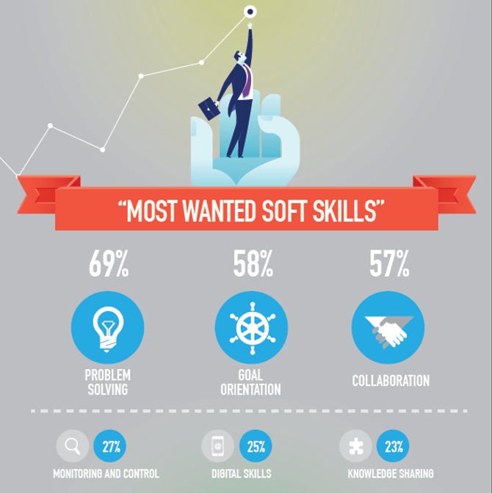

Slide 21
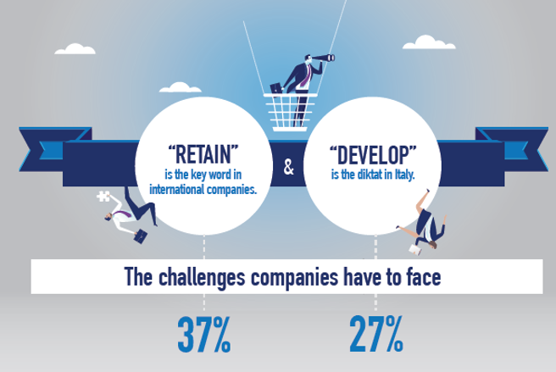

Slide 23
"Η παγκόσμια οικονομία δε σε πληρώνει πλέον για αυτά που ξέρεις.
Η Google ξέρει τα πάντα.
Η παγκόσμια οικονομία σε πληρώνει για το τι μπορείς να κάνεις με αυτά που ξέρεις"
Andreas Schleicher, Διευθυντής Εκπαίδευσης και δεξιοτήτων του Οργανισμού για την Οικονομική συνεργασία και Ανάπτυξη (OECD)

Slide 24
Το
αρχικό
απαραίτητο
συστατικό
της
επιτυχίας !!!!!

Slide 25
3% vs 97%

Slide 26
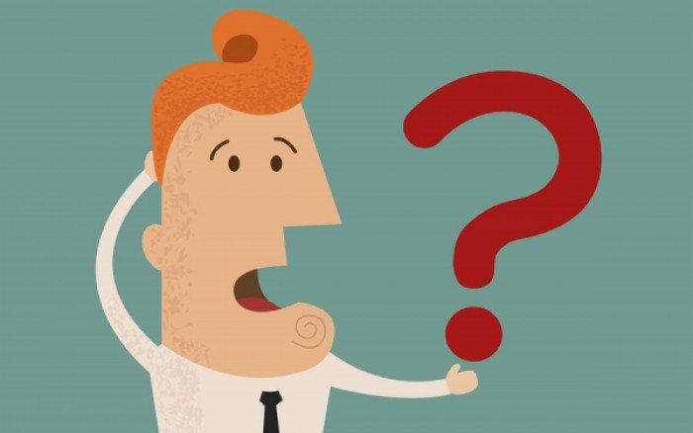
Ερωτήσεις ;

Slide 27
Βοήθησε στη διάδοση της πληροφορίας !!!
apiron
@apiron
#apiron

Slide 28
www.apiron.gr
Ευχαριστώ πολύ για την προσοχή σας !

